Slide 1
THÂN MẾN CHÀO ĐÓN CẢ LỚP ĐẾN VỚI TIẾT HỌC HÔM NAY!

Slide 2
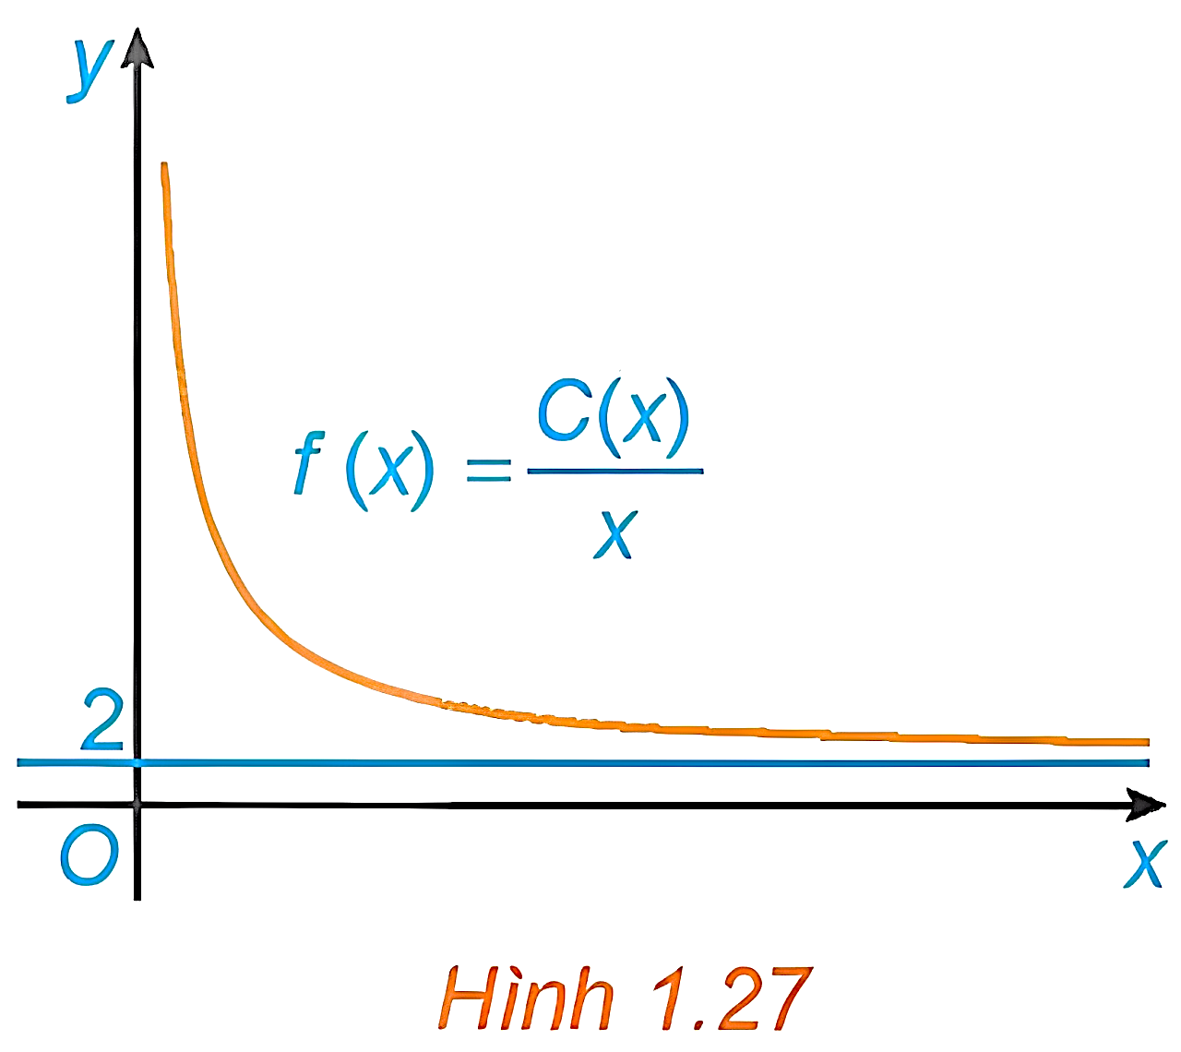
KHỞI ĐỘNG

Slide 3
CHƯƠNG I. ỨNG DỤNG ĐẠO HÀM ĐỂ KHẢO SÁT VÀ VẼ ĐỒ THỊ HÀM SỐ
BÀI 4. KHẢO SÁT SỰ BIẾN THIÊN VÀ VẼ ĐỒ THỊ HÀM SỐ

Slide 4
NỘI DUNG BÀI HỌC
1. Sơ đồ khảo sát hàm số
2. Khảo sát và vẽ đồ thị hàm số đa thức bậc ba
3. Khảo sát và vẽ đồ thị hàm số phân thức hữu tỉ

Slide 5
1. SƠ ĐỒ KHẢO SÁT HÀM SỐ

Slide 7
Giải:

Slide 8
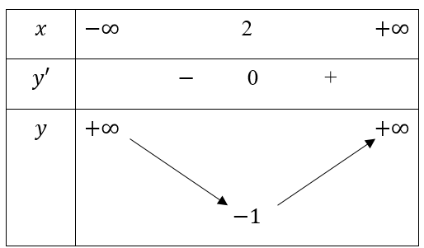
Giải:

Slide 9
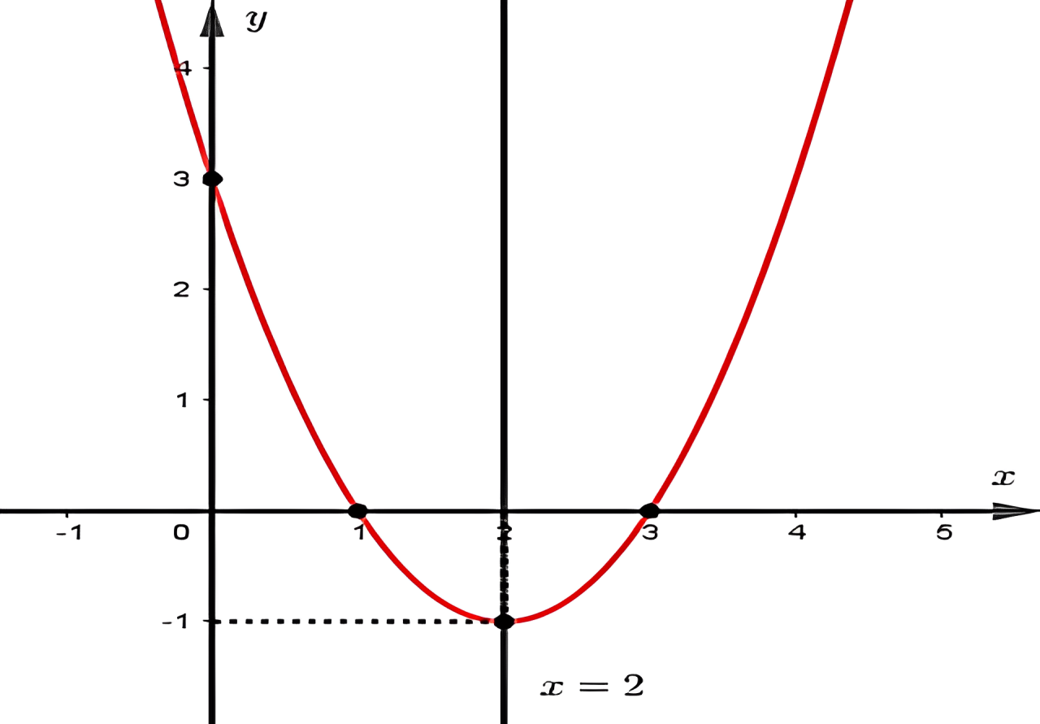
Giải:

Slide 10
Ghi nhớ

Slide 11
Chú ý:
Khi vẽ đồ thị, nên xác định thêm một số điểm đặc biệt của đồ thị, chẳng hạn tìm giao điểm của đồ thị với các trục tọa độ (khi có và việc tìm không quá phức tạp).
Ngoài ra, cần lưu ý đến tính đối xứng của đồ thị (đối xứng tâm, đối xứng trục).

Slide 12
2. KHẢO SÁT VÀ VẼ ĐỒ THỊ HÀM SỐ ĐA THỨC BẬC BA

Slide 13
Giải:

Slide 14
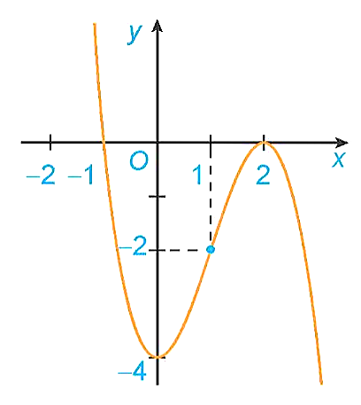
Giải:
Bảng biến thiên

Slide 15
Chú ý:

Slide 16
Giải:
Bảng biến thiên

Slide 17
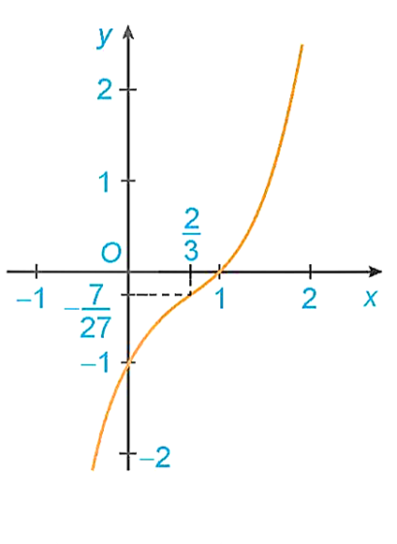
Giải:

Slide 18
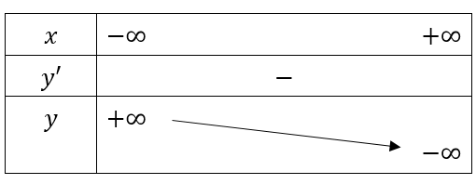
Luyện tập 1
Giải:

Slide 19
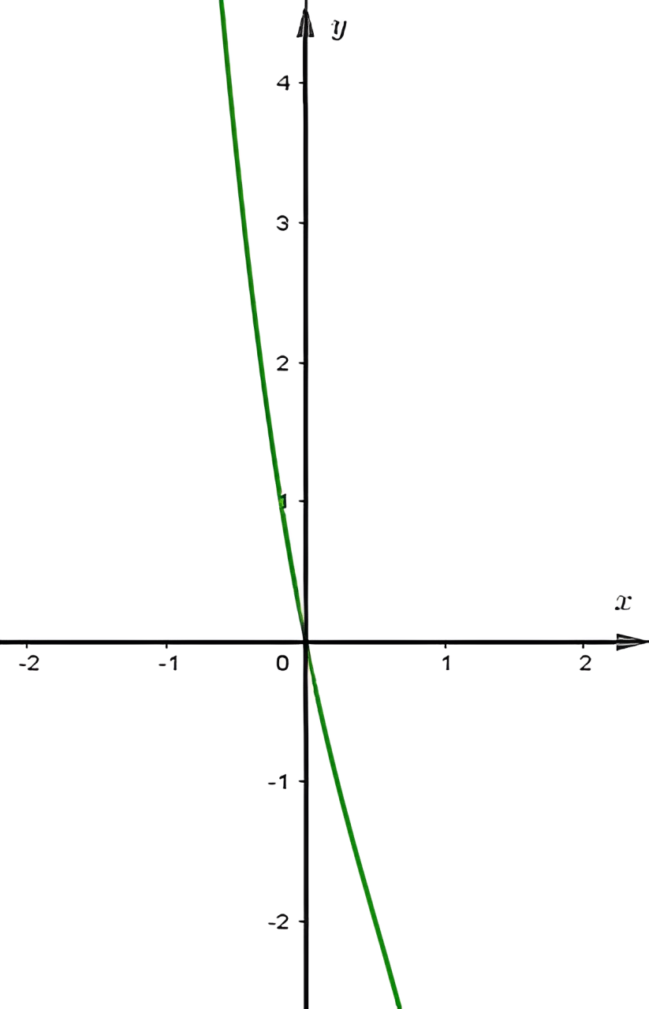
Luyện tập 1
Giải:

Slide 20
3. KHẢO SÁT VÀ VẼ ĐỒ THỊ HÀM SỐ PHÂN THỨC HỮU TỈ

Slide 21
Giải:

Slide 22
Giải:

Slide 23
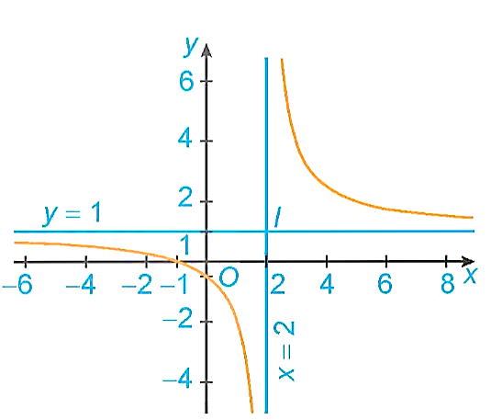
Giải:

Slide 24
Chú ý:

Slide 25
Luyện tập 2
Giải:

Slide 26
VẬN DỤNG

Slide 27
Giải:

Slide 28
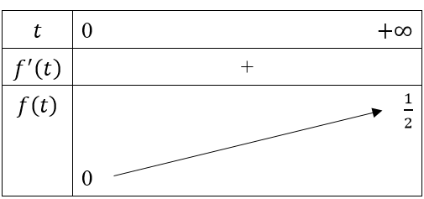
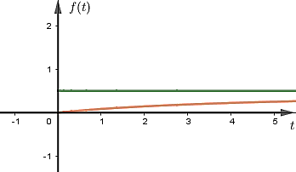
Giải:
Đồ thị:

Slide 29
Giải:

Slide 30
Giải:

Slide 31
Giải:

Slide 32
Giải:
Tiệm cận:

Slide 33
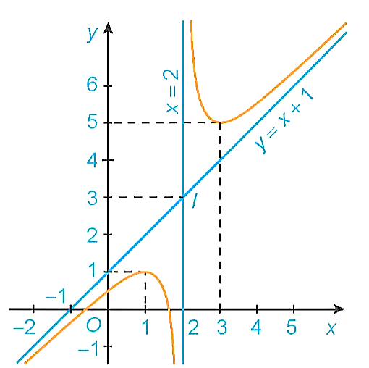
Giải:

Slide 34
Giải:

Slide 35
Giải:

Slide 36
Giải:
Tiệm cận:

Slide 37
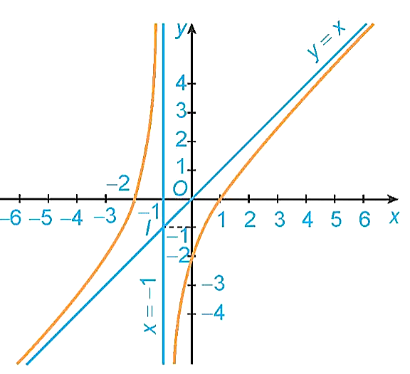
Giải:
Bảng biến thiên:

Slide 38
Giải:

Slide 39
Chú ý:

Slide 40
Luyện tập 3
Giải:

Slide 41
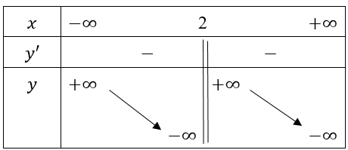
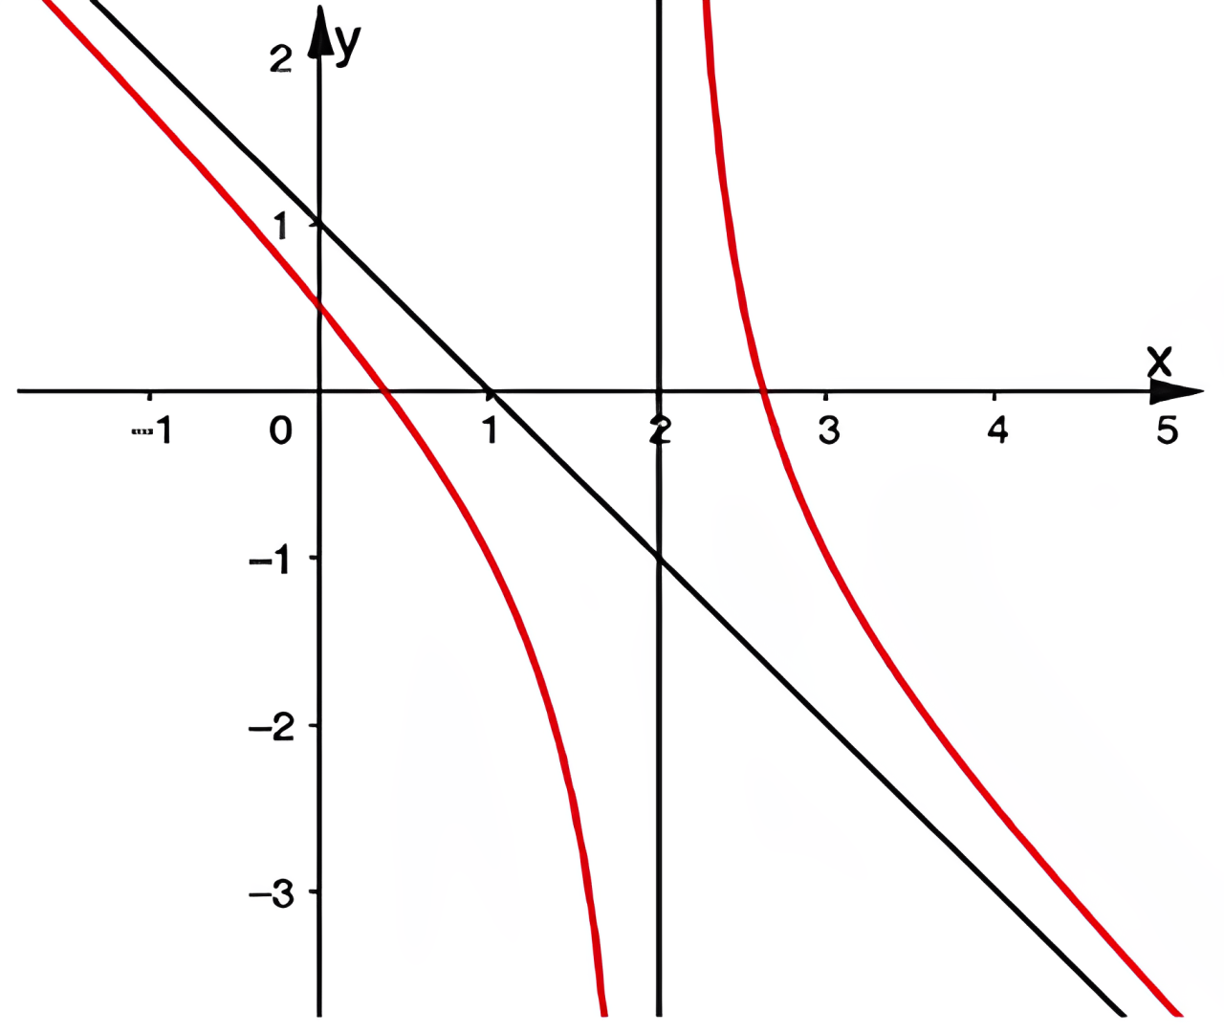
Giải:
Bảng biến thiên:

Slide 42
LUYỆN TẬP

Slide 44
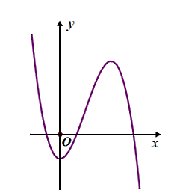
A
B
C
D
Bắt đầu
Notes:
Chọn đáp án bằng cách kích chuột vào từng ô A, B, C, D. Ô “bắt đầu” để tính thời gian trả lời câu hỏi (60s)

Slide 45
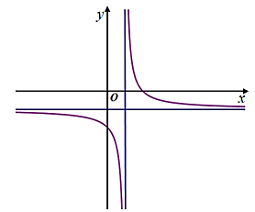
A
B
C
D
Bắt đầu
Notes:
Chọn đáp án bằng cách kích chuột vào từng ô A, B, C, D. Ô “bắt đầu” để tính thời gian trả lời câu hỏi (60s)

Slide 46
A
B
C
D
Bắt đầu
Notes:
Chọn đáp án bằng cách kích chuột vào từng ô A, B, C, D. Ô “bắt đầu” để tính thời gian trả lời câu hỏi (60s)

Slide 47
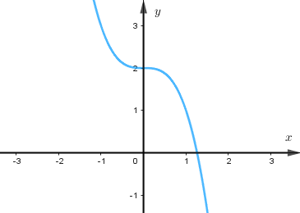
Câu 4: Đồ thị dưới đây là đồ thị của hàm số nào?
A
B
C
D
Bắt đầu
Notes:
Chọn đáp án bằng cách kích chuột vào từng ô A, B, C, D. Ô “bắt đầu” để tính thời gian trả lời câu hỏi (60s)

Slide 48
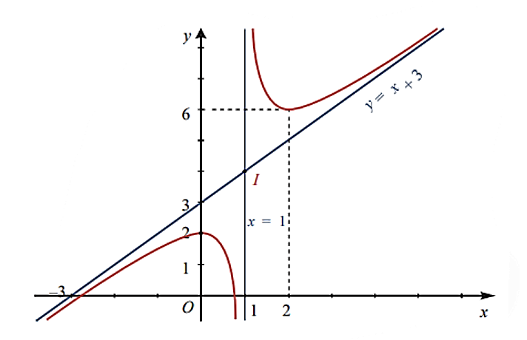
Câu 5: Đường cong trong hình vẽ dưới đây là đồ thị của hàm số nào?
A
B
C
D
Bắt đầu
Notes:
Chọn đáp án bằng cách kích chuột vào từng ô A, B, C, D. Ô “bắt đầu” để tính thời gian trả lời câu hỏi (60s)

Slide 49
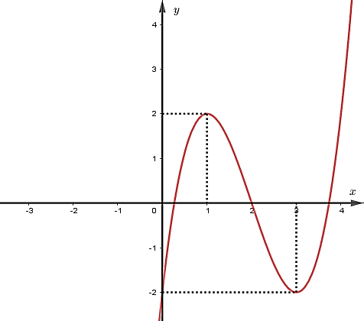
Câu trắc nghiệm đúng sai
Câu 1: Cho đồ thị hàm số như hình vẽ dưới đây:

Slide 50
Câu trắc nghiệm đúng sai

Slide 51
Câu trắc nghiệm trả lời ngắn

Slide 52
BÀI TẬP
Giải:

Slide 53
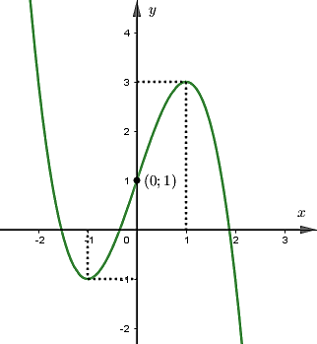
Giải:
Bảng biến thiên:

Slide 54
Giải:

Slide 55
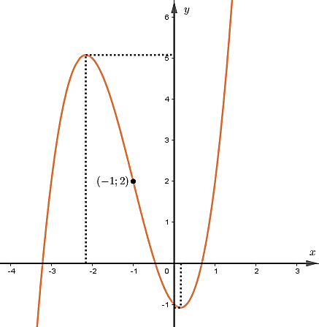
Giải:
Bảng biến thiên:

Slide 56
Giải:

Slide 57
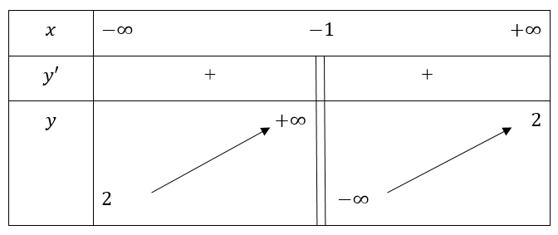
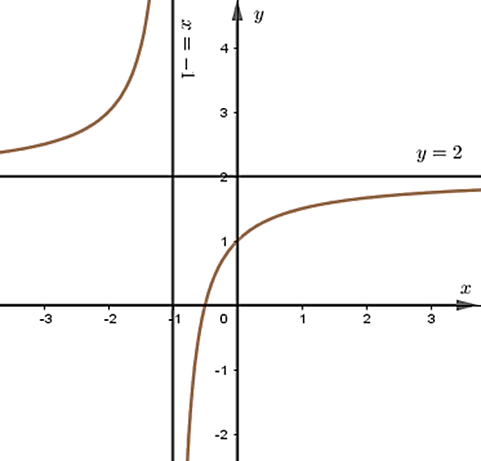
Giải:
Bảng biến thiên:

Slide 58
Giải:

Slide 59
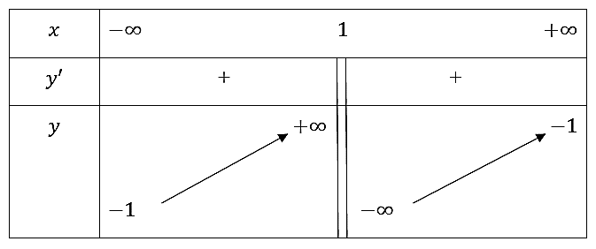
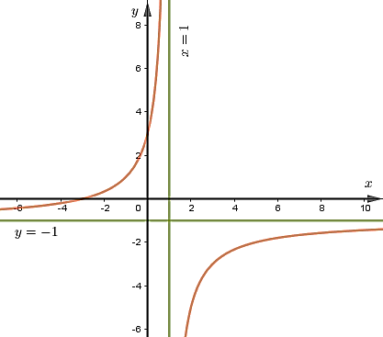
Giải:
Bảng biến thiên:

Slide 60
Giải:

Slide 61
Giải:
Tiệm cận:

Slide 62
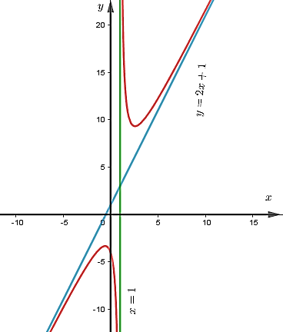
Giải:

Slide 63
Giải:

Slide 64
Giải:
Tiệm cận:

Slide 65
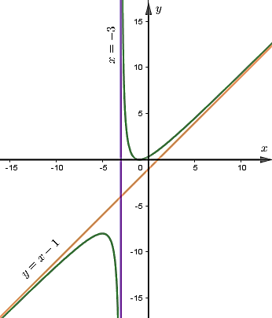
Giải:
Đồ thị:

Slide 66
VẬN DỤNG

Slide 67
Giải:

Slide 68
Giải:

Slide 69
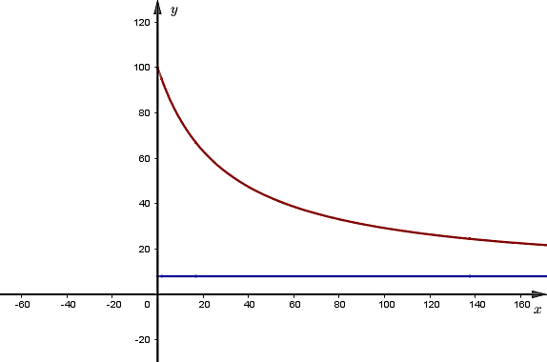
Giải:

Slide 70
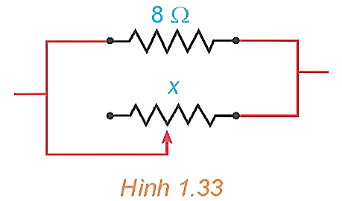

Slide 71
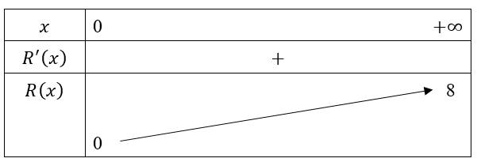
Giải:

Slide 72
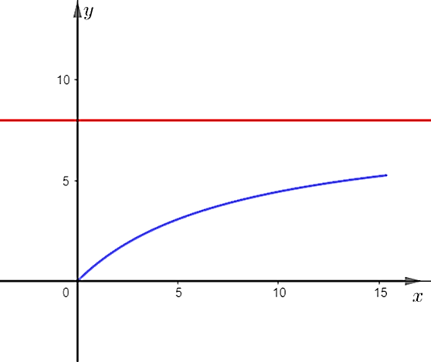
Giải:

Slide 73
HƯỚNG DẪN VỀ NHÀ
Ghi nhớ kiến thức trong bài.
Hoàn thành các bài tập trong SBT
Chuẩn bị bài mới: “Ứng dụng đạo hàm để giải quyết một số vấn đề liên quan đến thực tiễn”.

Slide 74
CẢM ƠN CẢ LỚP ĐÃ THAM GIA TIẾT HỌC HÔM NAY!

